Slide 1


Slide 2

很久很久以前……
「布可星球」是一顆需要靠「布可能量」維持運作的高科技文明星球。
「布可能量」隱藏在散落星球各處的「布可」中，必須經由居民共同尋找與研究「布可」，進而成功挖掘出「布可能量」作為能源供應給「布可星球」。
可是十年前居民開始沉迷於玩樂，不再挖掘「布可能量」，導致「布可能量」迅速減少。「布可星球」因此失去能源供應，森林漸漸枯萎，海洋慢慢乾涸，居民生活變得困苦不堪，好不容易建立的高科技文明已經瀕臨滅絕。
危機歷歷在目，為了挽救「布可星球」，中央迅速成立應變中心，執行「布可星球復甦計畫」，召集居民重拾「布可能量」挖掘任務。
身為「布可星球」一員的你請挺身而出，共同再造輝煌的「布可星球」文明。

Slide 3
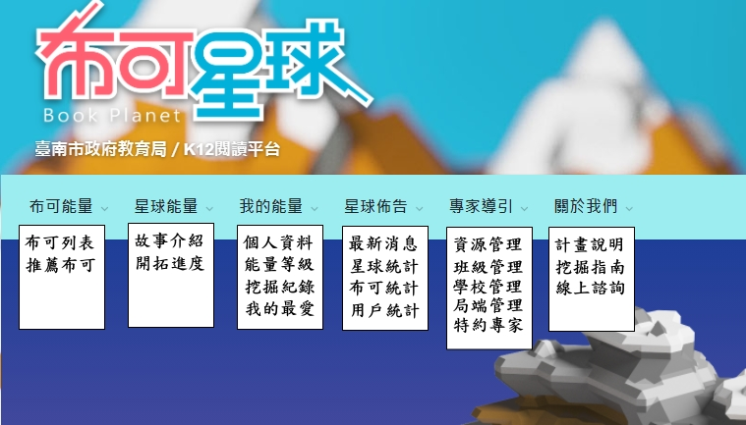
平台介紹-https://read.tn.edu.tw/

Slide 4
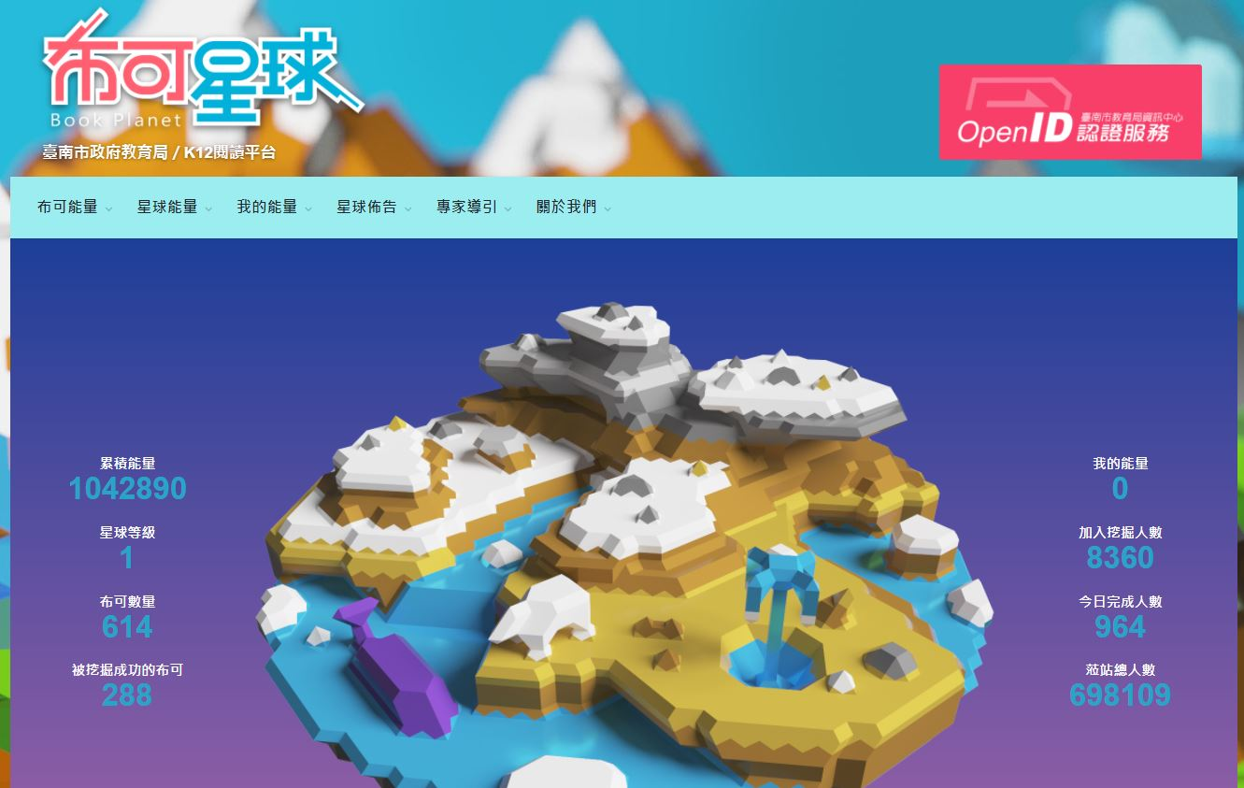
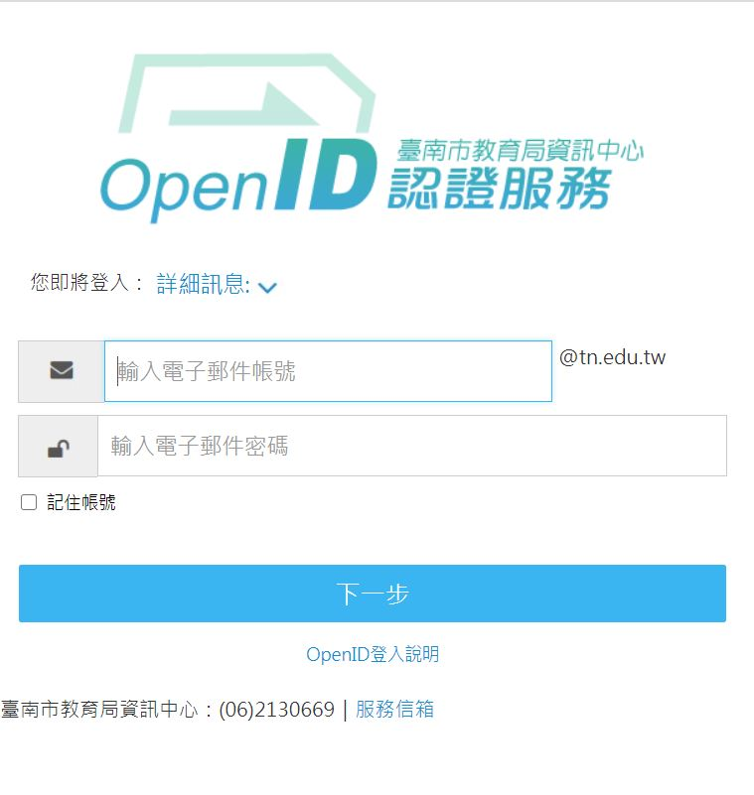
Open ID先登入
Open ID 帳號(st)
Open ID 密碼(z)

Slide 5
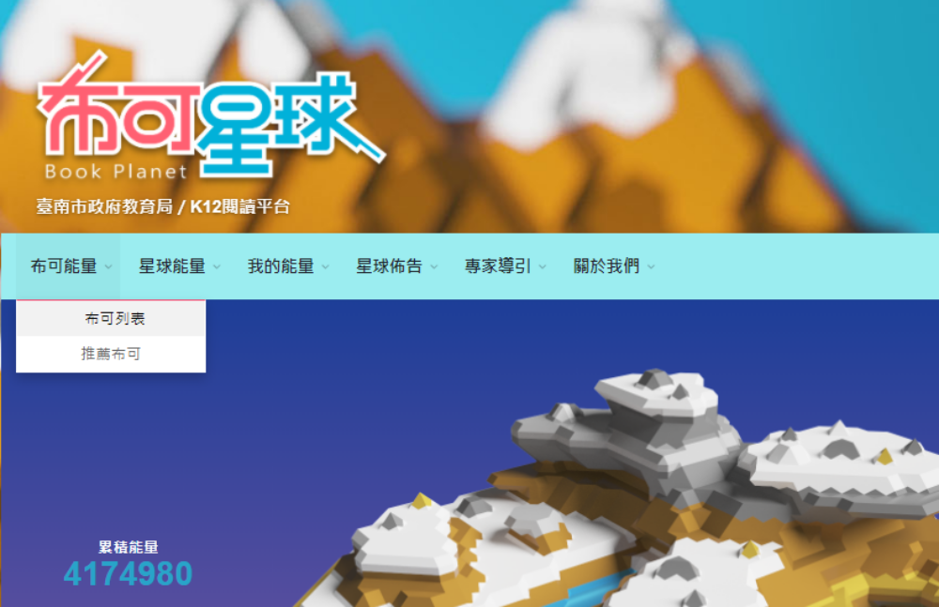
開始挖礦
點選左上角【布可能量】
→【布可列表】
進入書籍區

Slide 6
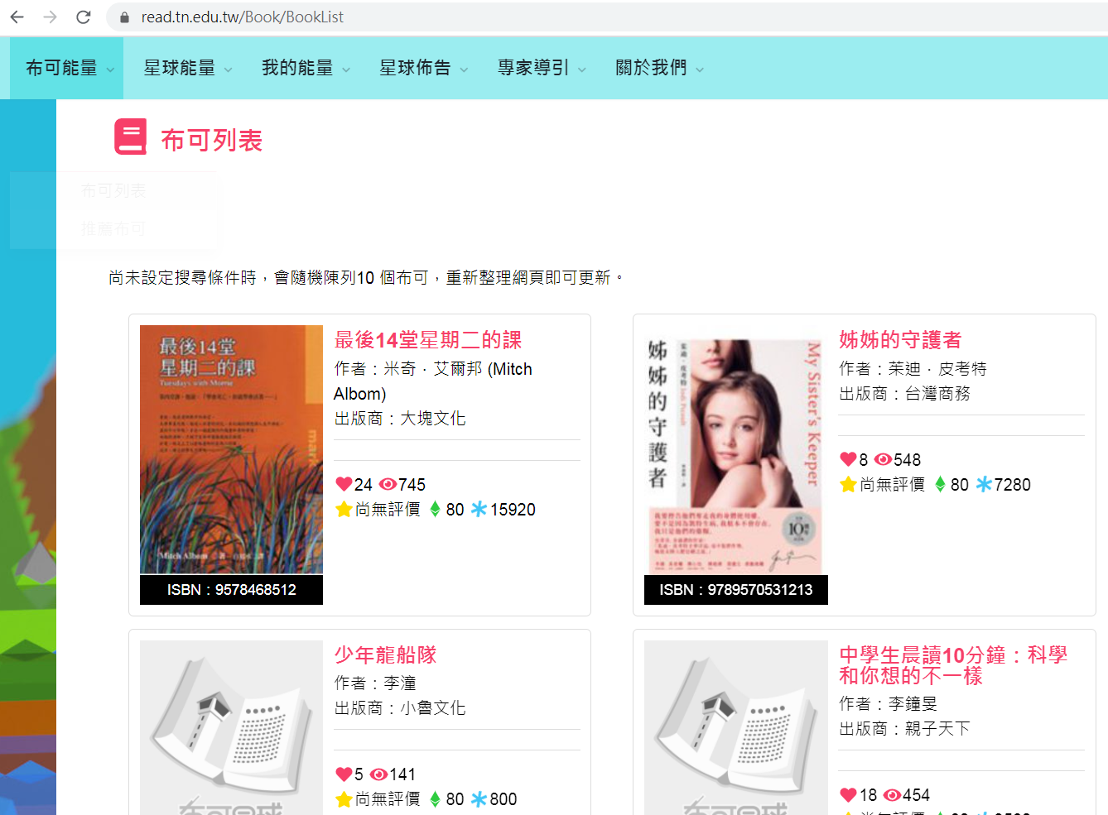

先選書…
每頁會隨機出現10本書供選擇。
點擊左上角 【重新載入】，可更換頁面中的書籍。

Slide 7
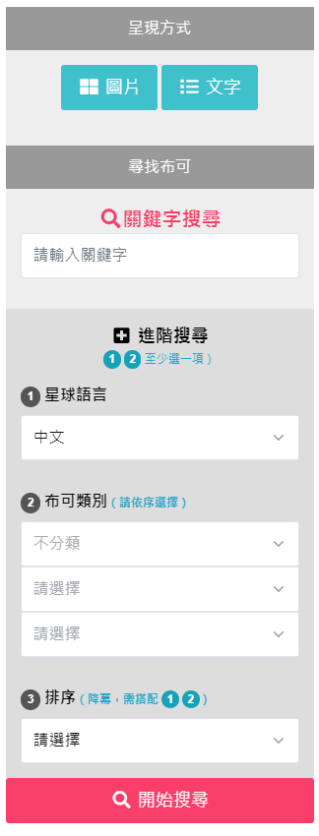
也可用搜尋方式選書…
布可列表的書也可以用關鍵字搜尋喔！！

Slide 8
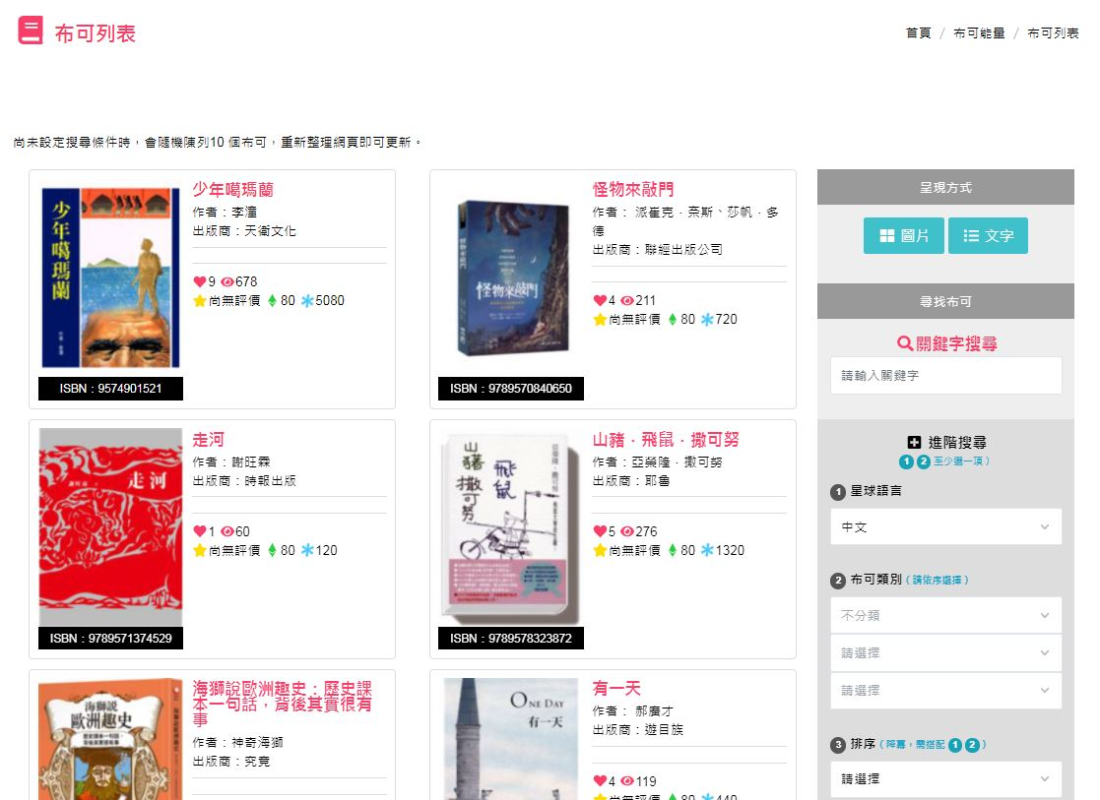
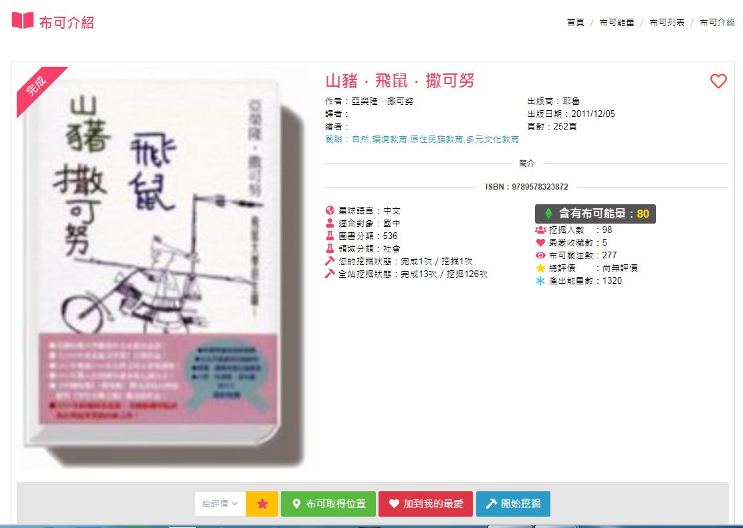
選定要挖礦的書…

Slide 9
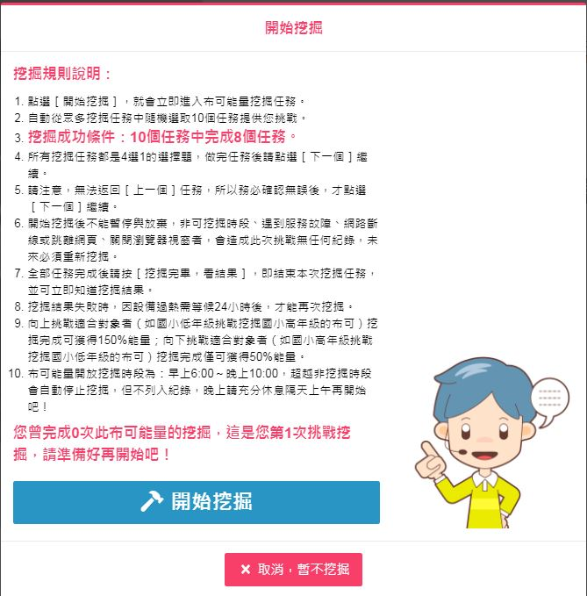
挖掘規則…
每次有10個任務，完成8個即可過關
若無法過關，可在24小時之後重新挖掘
低年級成功挑戰高年級布可，
可得150%的布可能量
高年級成功挑戰低年級布可，
僅可得50%的布可能量
挖礦時段限定於06：00~22：00

Slide 10
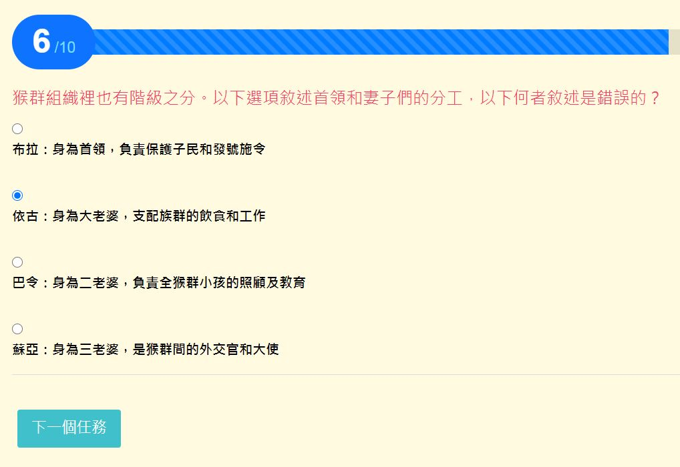
開始挖礦囉…
全部10個任務均為單選題
做完一題可點擊
【下一個任務】進行下一題

Slide 11
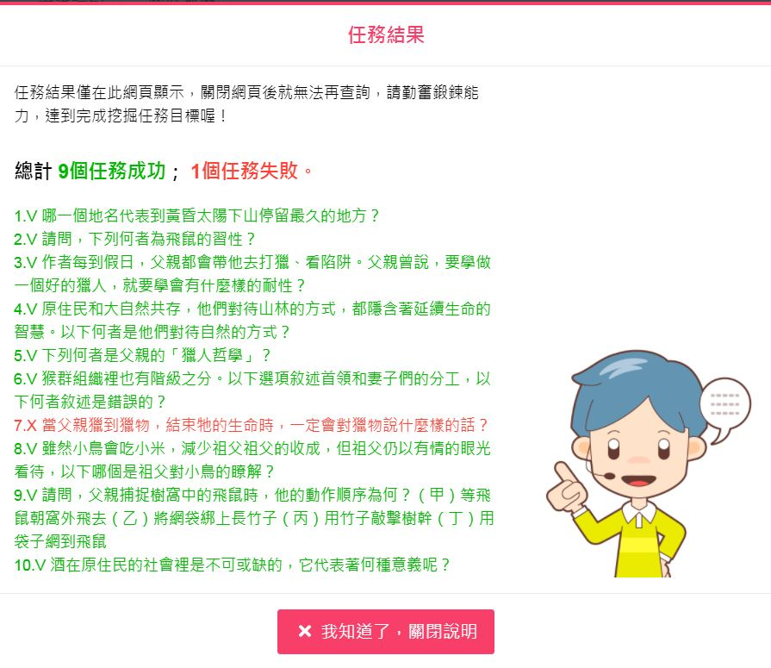
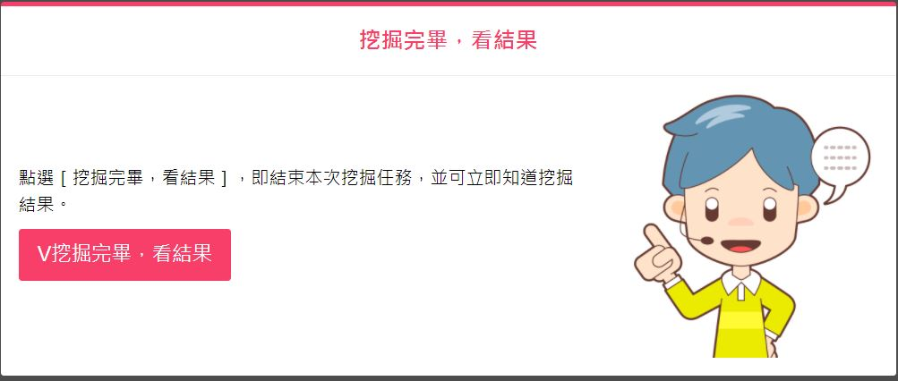
挖礦完成……

Slide 12

挑戰成功…

